Slide 1
Дорогие ребята!
Сотрудники Городского центра гражданской защиты напоминают вам о правилах безопасности на весеннем льду.

Slide 2
Правила
безопасного
поведения на льду

Slide 3
Под весенними лучами солнца лед на водоемах становиться рыхлым и непрочным. В это время выходить на его поверхность крайне опасно. Однако каждый год многие люди пренебрегают мерами предосторожности и выходят на тонкий лед, тем самым подвергают себя опасности.
Безопасность на льду

Slide 4
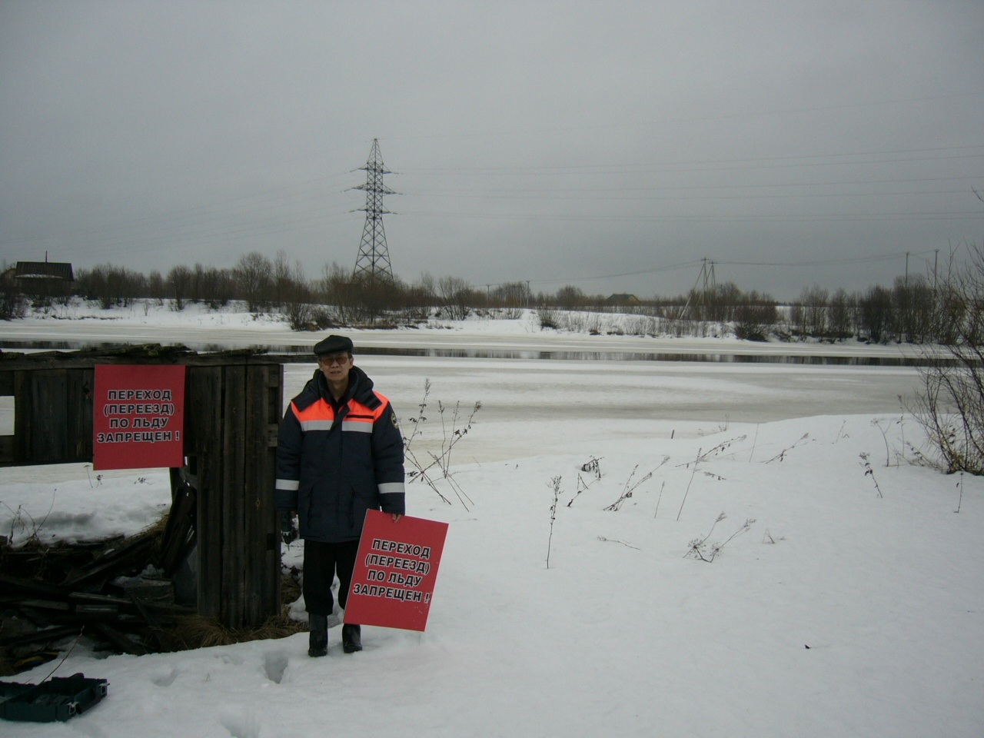
Сотрудники Городского центра гражданской защиты выставляют знаки безопасности зимой в наиболее опасных местах, а в осеннее и весеннее время – на время запрета выхода на лед, вводимого мэром города Архангельска.

Slide 5
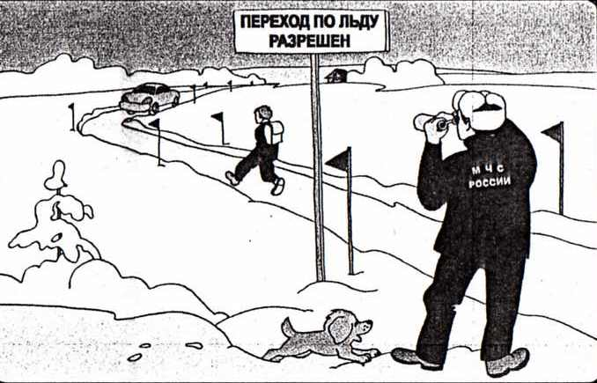
Помните! Быстрое оказание помощи
попавшим в беду возможно только в зоне
разрешённого перехода!

Slide 6
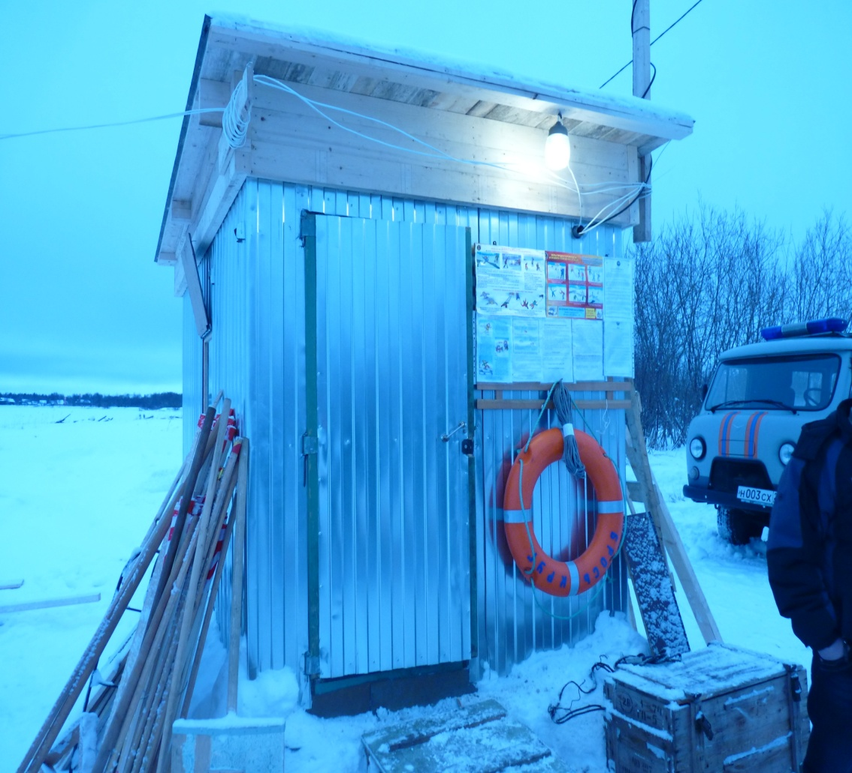
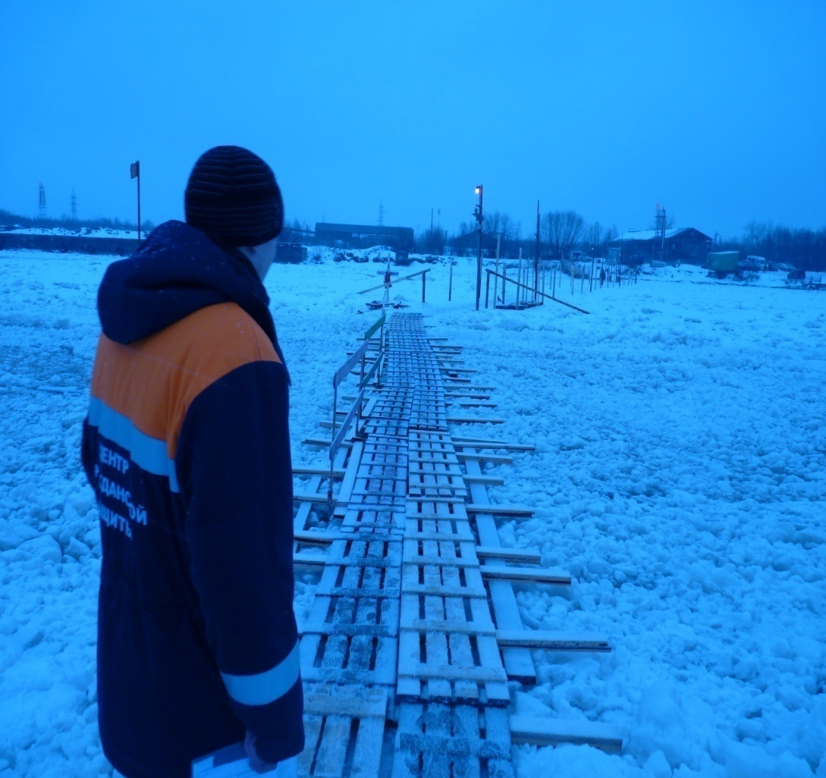
Многие горожане проживают на островных территориях, для переправы через судовой (в нашем городе осуществляется круглогодичное судоходство) действует 9 пешеходных и 2 транспортные переправы, на которых расположены спасательные посты, укомплектованные средствами спасения.

Slide 7
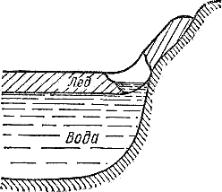
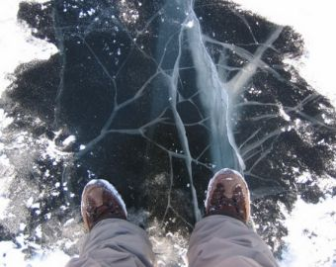
Это нужно знать!
Безопасным для человека считается лед толщиною не менее 10 сантиметров в пресной воде и 15 сантиметров в соленой.

Slide 8
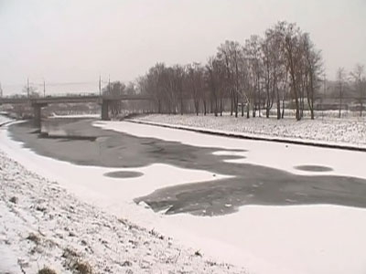
Если температура воздуха выше 0 градусов держится более трех дней, то прочность льда снижается на 25%.

Slide 9
Запомните!
Тонкий лёд всегда молочно- белого или желтоватого цвета!
А прочный лёд синеватого или зеленоватого оттенка

Slide 10
Весной многие водоёмы покрытые льдом, начинают таять раньше других, поэтому нужно быть крайне осторожными

Slide 11
В устьях рек и притоках прочность льда ослаблена. Лед непрочен в местах быстрого течения, бьющих ключей и стоковых вод, а также в районе произрастания водной растительности, вблизи деревьев, кустов и камыша.

Slide 12
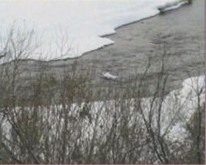
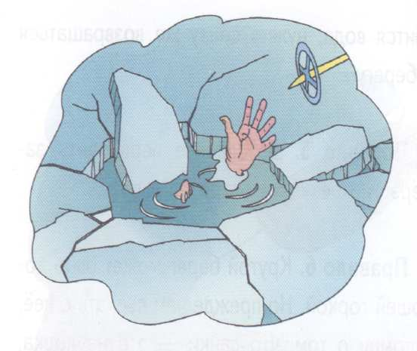
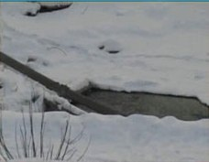
Не ходи один по льду.
Можешь ты попасть в беду –
В лунку или в полынью,
И загубишь жизнь свою.

Slide 13
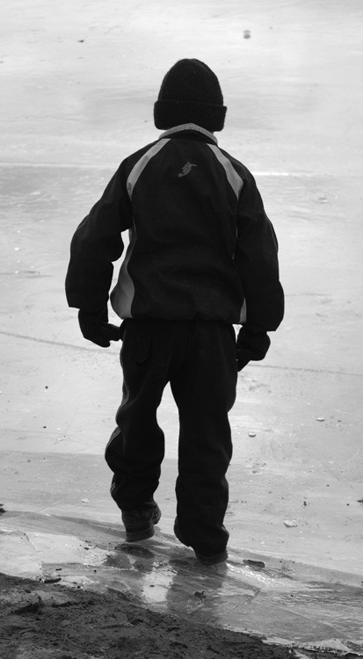
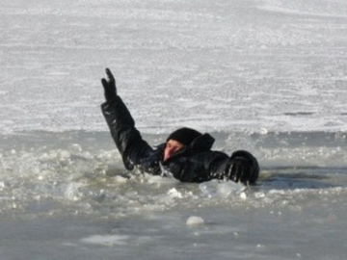
Весной лед не трещит - проваливается внезапно!

Slide 14
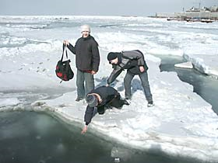
Недопустимо кататься на льдинах! Льдина в любой момент может разрушиться, а ледяная вода, весеннее быстрое течение и другие льдины не оставят шанса на спасение.
При температуре 2-3°С может стать смертельным пребывание более 15 минут. При температуре от 0 до -2°С летальный исход наступает после пяти-восьми минут.

Slide 15
Если ты попал в беду
Что делать, если вы уже провалились
в холодную воду?
Не паникуйте, не делайте резких движений, стабилизируйте дыхание. Раскиньте руки в стороны и постарайтесь зацепиться за кромку льда, придав телу горизонтальное положение по направлению течения.
Попытайтесь осторожно налечь грудью на край льда и забросить одну, а потом другую ноги на лед. Если лед выдержал, перекатываясь, медленно ползите к берегу. Ползите в ту сторону, откуда пришли, ведь там лед уже проверен на прочность.

Slide 16
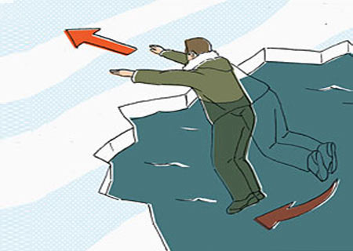
Раскиньте руки в стороны и постарайтесь зацепиться за кромку льда, придав телу горизонтальное положение по направлению течения.
Попытайтесь осторожно налечь грудью на край льда и забросить одну, а потом и другую ноги на лед.

Slide 17
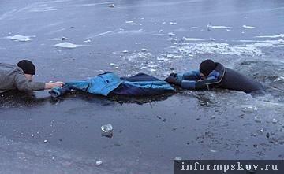
Помощь провалившемуся в полынью
Если нужно передвигаться по льду, ложитесь плашмя и медленно подползайте к провалившемуся, пока он не ухватится за протянутый ему предмет

Slide 18
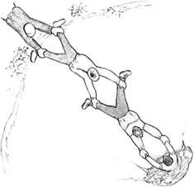
Помощь провалившемуся в полынью
Если не удается вытащить пострадавшего из воды с помощью протянутого предмета, но рядом есть помощники, организуйте живую цепь

Slide 19
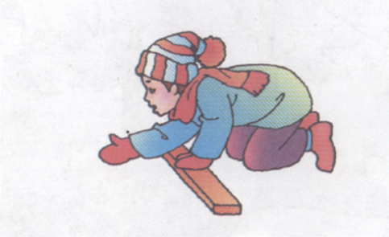
Если нужна твоя помощь
Вооружитесь любой длинной палкой, доской, шестом или веревкой. Можно связать воедино шарф, ремень или одежду.
Следует ползком, широко расставляя при этом руки и ноги и толкая перед собой спасательные средства, осторожно двигаться по направлению к полынье.
Остановитесь от находящегося в полынье человека в нескольких метрах, бросьте ему веревку, край одежды, подайте палку или шест. Осторожно вытащите пострадавшего на лед и вместе ползком выбирайтесь из опасной зоны.
Ползите в ту сторону, откуда пришли.

Slide 20
Если нужна твоя помощь
Позвоните в службу спасения.
Доставьте пострадавшего в теплое место. Окажите ему помощь:
Снимите с него мокрую одежду
Энергично разотрите его тело
(до покраснения кожи)
Напоите пострадавшего горячим чаем
(ни в коем случае нельзя давать пострадавшему алкоголь – это может привести к летальному исходу).

Slide 21
Позвонить в Архангельскую областную службу спасения абонентам всех операторов мобильной и фиксированной связи, находящимся на территории Российской Федерации, можно по телефону 112, или 64-22-66 . Городская служба спасения – 420-112, 420-087, 8-911-67-70-112.

Slide 22
Сотрудники Городского центра гражданской защиты информируют: согласно приказа МинКомСвязи РФ № 360 «Об изменении порядка набора телефонов экстренных и оперативных служб» - перед привычными «01», «02», «03», «04» теперь для звонка с мобильного телефона нужно набирать единицу – «101», «102», «103», «104». На территории МО «Город Архангельск» операторы мобильной связи: «Мегафон», «Теле 2», «Билайн», «МТС» перешли на новый порядок вызова оперативных служб. Вызов со стационарных телефонов пока остался прежним: «01», «02», «03», «04»

Slide 23
Несмотря на все меры, принимаемые властями и службами, каждый человек сам отвечает за свою жизнь и безопасность на водных объектах.
Спасибо за внимание!
МКУ «Городской центр гражданской защиты»
Мухорин Дмитрий Анатольевич

